Slide 1
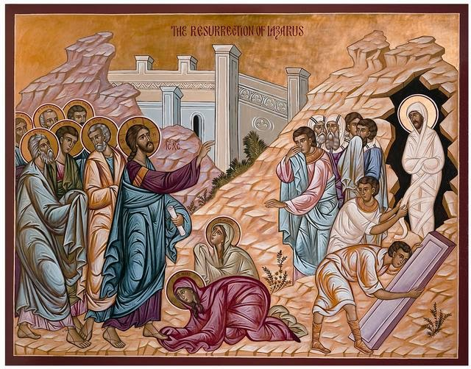
ايقونة اقامة لعازر
عمل الطالب ليث حجازين

Slide 2
يمكننا أن نقسم هذه الأيقونة إلى قسمين متجاورَين:
القسم اليمين ويحوي لعازر، وعمّال الدفن واليهود الذين كانوا يقدّمون التعازي للأختَين، ورافقوهما حين رأياهما تنطلقان للقاء يسوع والذهاب إلى القبر.
القسم اليسار ويحوي يسوع وتلاميذه خلفه.
وفي الوسط مريم ومرتا تسجدان

Slide 3
القسم الاول(الايمن)
إنّه عالم الأموات. جبل وفيه القبر، وهو فتحة في صخرة، لعازر ملفوف بالأكفان يقف في وسط القبر، وعن يمينه مجموعة من اليهود نميّز بينهم فرّيسيّون أتقياء يعتمرون العمامة التقليديّة. واحد منهم يسدّ فمه من رائحة النتن الصادرة عن القبر المفتوح. من عادة الأيقونات أن تجعل مجموعة اليهود في الوسط بين الجبلَين، وكأنّها آتية لترى ما سيحدث. لكنّ رسّام هذه الأيقونة جعل هذه المجموعة إلى جانب لعازر، عالم الأموات، لأنّهم لم يؤمنوا بكلام الحياة الأبديّة الّذي كان المسيح يعلنه للناس. ونجد أيضًا شخصان، ربّما هما من عمّال الدفن، وهما شابّان واحد يحمل حجر القبر الذي أزاحه، والآخر يفكّ لفافات الكفن، لأنّ يسوع أمر وقال: «حلّوه ودعوه يذهب».

Slide 4
القسم الثاني(الايسر)
في مقدّمة المجموعة على اليسار، المسيح في المقدّمة، يمسك بيده اليسرى لفافة، ويمدّ يده اليمنى بحركة بركة وأمر: «يا لعازر اخرج من القبر». خلف المسيح نجد الرسل بطرس ويوحنّا الإنجيليّ وأندراوس. إنّها مجموعة الحياة. لا يبدو على الرسل الخوف والارتياب، بل التساؤل للفهم والاحترام

Slide 5
الوسط
نجد بين الجبلين أسوار أورشليم. فبيت عنيا حيث تمّت المعجزة قريبة من أورشليم. وعند قدمي المسيح نجد مرتا ومريم. مرتا تنظر إلى يسوع راجية، ومريم تنحني إلى قدميه تمسحهما.
يقف خلف مريم يهوذا الإسخريوطيّ الخائن، وهو من تلاميذ المسيح. إنّه يقف مع مجموعة الموت، بسبب سوء نواياه، يشير يهوذا إلى مرتا محتجًّا، ويضع يمينه على فمه متحسّرًا.
ففي رواية غسل أرجل التلاميذ، حين رأى يهوذا أنّ مريم سكبت الطيب الغالي الثمن قال: ما هذا التبذير؟ لو بعنا الطيب ووزّعنا ثمنه على الفقراء ألا يكون ذلك أفضل؟ وما قال هذا حبًّا بالفقراء بل طمعًا. لأنّه كان أمين صندوق التبرعات التي يقدّمها الناس للتلاميذ ورسله، وكان يختلس من هذا الصندوق.

